Slide 1
海上生明月，天涯共此时。情人怨遥夜，竟夕起相思！
张九龄《望月怀远》

Slide 2
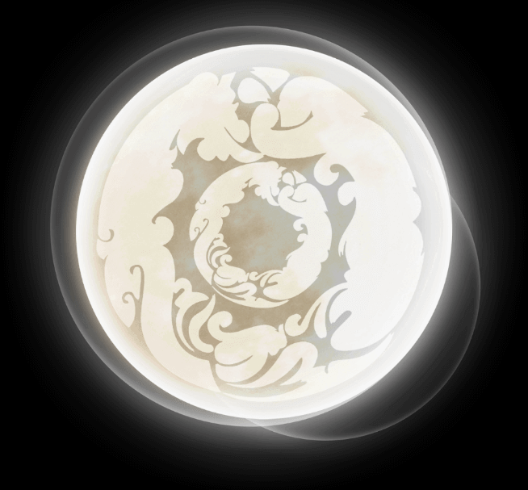
每年农历八月十五日，是传统的中秋佳节。这时是一年秋季的中期，所以被称为中秋。八月十五的月亮比其他几个月的满月更圆，更明亮，此夜，人们仰望天空如玉如盘的朗朗明月，自然会期盼家人团聚。远在他乡的游子，也借此寄托自己对故乡和亲人的思念之情。

Slide 3
听秋，浅唱，一弯秋月，一秋流浪。
忆秋，秋弹。再漫长的秋夜还是抵不过岁月的萧瑟，当十指拨动着秋心化作的琴弦，秋天的风就不断地翻阅着流云的画面。

Slide 4
【领导贺词】
在中秋佳节即将到来之际，我谨代表包图网络科技公司感谢您对我公司多年来的大力支持!又是一年月圆夜，月下为你许三愿：一愿美梦好似月儿圆，二愿日子更比月饼甜，三愿美貌犹如月中仙。祝你的事业和生活像那中秋的圆月一样，亮亮堂堂，圆圆满满!

Slide 5
秋空明月悬，光彩露沾湿。惊鹊栖未定，飞萤卷帘入。－－孟浩然《秋宵月下有怀》

Slide 6
舞蹈《但愿人长久》
表演：设计部包小图

Slide 7
歌曲《明月几时有》
表演：设计部包小图

Slide 8
秋空明月悬，光彩露沾湿。惊鹊栖未定，飞萤卷帘入。－－孟浩然《秋宵月下有怀》

Slide 9
小小的月饼，却有着极其丰富的内涵和祈愿，花好月圆人团圆！它已成为中秋节的主角，千百年来，它沐浴着月光，默默地表达着人们对团圆和幸福的真挚渴望。今年，中秋又至，我们期盼着诗度的中国，诗意的中秋明月长好，欢歌常在。祝愿年年岁岁，中秋诗词不断;愿岁岁年年，花好人也团圆。

Slide 10
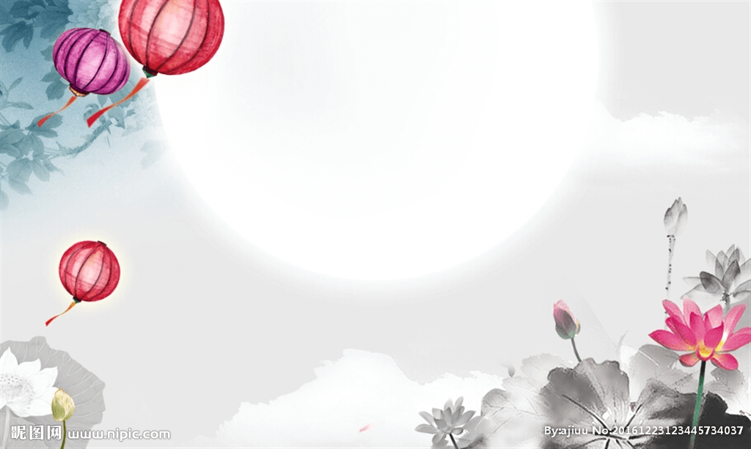
中
秋
哪见得江边有一亭，一女子倚身亭栏，手握一杯酒，正与月对饮。一袭青衣裙，裙尾蕾丝圈边，她一头乌黑秀发随意披落，风扬起，生得一副娇羞摸样，甚美。却看瞳中隐约闪着一丝忧愁，眼眶也模糊起来，莹泪终究没有落下，只听得一声叹息留于江中。

Slide 11
合家欢乐
祝全家幸福和气美满
国和家和人和事和和和满满
月圆家圆人圆事圆圆圆团团
谢
谢

